Slide 1
“Transparencia y Opacidad en el acceso a la información sobre la investigación financiada por Concurso Público”
II Congreso Nacional de Metodología de la Investigación en Comunicación
Prof. Dr. Manuel Sánchez de Diego Fernández de la Riva
msdiego@ucm.es
Universidad Complutense de Madrid Coalición Pro Acceso
ACREDITRA

Slide 2
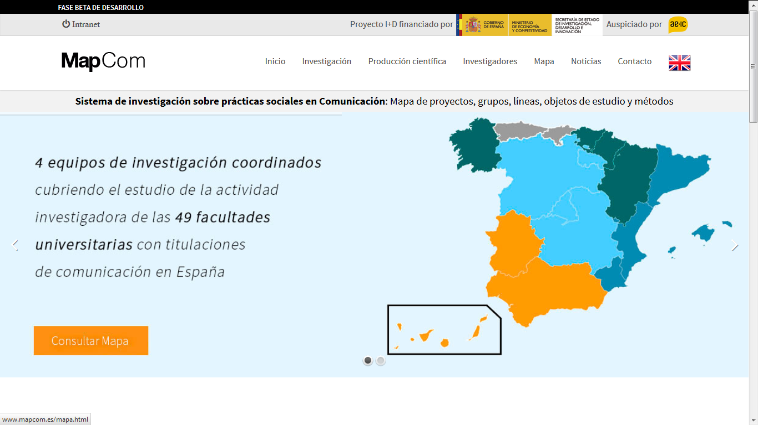
Investigando la investigación sobre comunicación

Slide 3
Necesitamos información sobre
Investigaciones realizadas sobre comunicación social (mass conmunication) del 2007 a 2013 y
que se realicen en el ámbito de las Facultades de Comunicación e Información de las Universidades públicas o privadas españolas.
Información sobre:
Investigador Principal (IP)
Email
Memoria del proyecto
Financiación

Slide 4
¿Qué justifica la petición de información?
Afectado por proceso de concesión de ayudas
Control de las resoluciones a las ayudas
Control de la evolución de las investigaciones
Investigador
Por el objeto. Necesidad de la investigación
Optimización de los esfuerzos de investigación
¿Qué están haciendo los colegas?
Ciudadano
Control del dinero público
Derecho a saber. Curiosidad… porque me da la gana por transparencia y derecho de acceso a la información pública

Slide 5
¿Qué justifica jurídicamente la petición de información?
Afectado por el proceso /Competidor. Real Decreto Legislativo 3/2011, de 14 de noviembre, por el que se aprueba el texto refundido de la Ley de Contratos del Sector Público.
Interés investigador. Ley 16/1985, de 25 de junio, del Patrimonio Histórico Español.
Ciudadano. Ley 19/2013 de Transparencia, Acceso a la Información Pública y Buen Gobierno.

Slide 6
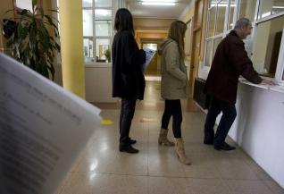
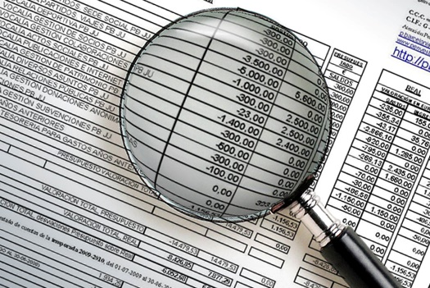
¿Qué es eso de la transparencia ?
Propiedad de un objeto que se deja atravesar por la luz o que permite el paso de la luz, dejando ver formas y colores.
Práctica social guiada por la sinceridad y por la accesibilidad a toda la información de esa actuación
Conocimiento de las decisiones tomadas por las instituciones en donde reside el poder del Estado o vinculadas al mismo.
quienes han adoptado la decisión
los datos empleados
la manera como se han usado los datos
el costo de la decisión
los peligros e implicaciones
todos los aspectos relevantes
toda la información en manos del poder público con excepciones:
Seguridad Nacional
Intimidad de las personas
Averiguación de los delitos

Slide 7
OPACIDAD- opaco
1. adj. Que impide el paso a la luz, a diferencia de diáfano.
2. adj. Oscuro, sombrío.
3. adj. Triste y melancólico
Desconocimiento de las decisiones tomadas por las instituciones en donde reside el poder del Estado o vinculadas al mismo.
quienes han adoptado la decisión
los datos empleados
la manera como se han usado los datos
el costo de la decisión
los peligros e implicaciones
todos los aspectos relevantes
solo se puede acceder a los documentos que la autoridad quiera

Slide 8
¿De qué estamos hablando?
Transparencia
Gobierno Abierto
Derecho a saber
Rendición de cuentas
E-Administración
Empoderamiento ciudadano
Open Data
Accountability
Acceso a la Información Pública

Slide 9
UNA ¿NUEVA? FORMA DE RELACIONARSE EL PODER /SECTOR PÚBLICO CON LOS CIUDADANOS

Slide 10
El porqué de la Transparencia
..parece ser la varita mágica que todo lo soluciona:
Medio para luchar contra la corrupción
Recupera la confianza de los ciudadanos
Relegitima el poder
Moderniza las Administraciones Públicas
Mejora la gestión pública
Permite la reutilización de la información pública
Aparecer bien en los rankings
Cumplir compromisos internacionales. . .

Slide 11
Sirve para
Lucha contra la corrupción
Relación de confianza entre gobierno y gobernados. Legitimidad
Modernización de la Administración Pública
Gestión pública más eficaz y eficiente
Una cuestión económica
Permitir la reutilización de la información pública
Está bien vista
“Ética pública”→ el servidor público
Cumplir con los estándares de transparencia internacional, rankings…
Satisfacer las necesidades de información [pública] del ciudadano →
11
Notes:
GONZÁLEZ ALONSO, Luis Norberto: Transparencia y acceso a la información en la Unión Europea. Colex, 2002 Pág. 33

Slide 12
Una doble perspectiva
Simple exigencia de mejora las Administraciones
Nueva filosofía de lo público
Cultura administrativa
por la transparencia
Derecho de las personas
Un derecho fundamental a acceder a la información pública
12
Notes:
GONZÁLEZ ALONSO, Luis Norberto: Transparencia y acceso a la información en la Unión Europea. Colex, 2002 Pág. 33

Slide 13
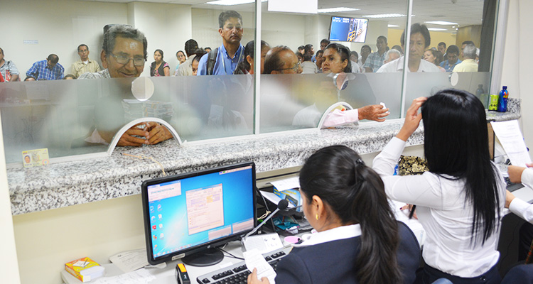
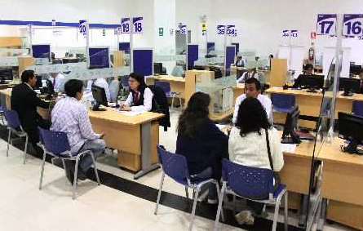
La transparencia también se nota en la forma de atender a los ciudadanos
Carta de derechos de los ciudadanos
Atención los ciudadanos
…

Slide 14
¿Nueva? La transparencia una realidad de los países avanzados
Suecia aprobó el 2 –XII-1766 la ley fundamental sobre libertad de prensa. En su artículo 10 autorizaba a todos los ciudadanos a consultar los expedientes en manos de las autoridades
Saltar a petición MAPCOM
P 19

Slide 15
Trabajo a favor de un derecho de acceso a la información pública
La Coalición Pro Acceso
Constitución en octubre 2006
Access Info
Informes previos
Solicitudes de información
Estudio -→ 10 principios http://www.proacceso.org/los-diez-principios
Entrevistas con políticos
El diputado que no quería que se supiera que había votado
Entrevistas con Presidencia del Gobierno del PSOE y PP…

Slide 16
La Ley 19/2013 ☹
Estructura
Bugs.
Derecho Administrativo
Orden sujetos obligados
No derecho fundamental
Órgano garante prisionero de la Administración (Consejo de Transparencia y Buen Gobierno dependiente de Mº Hacienda y Administraciones Públicas)
Sin sanciones por secretismo (al revés art. 29. 1 d)
Entrada en vigor (El “día después” de la Ley de Transparencia. REVISTA JURÍDICA DE CASTILLA Y LEÓN. N.º 33. MAYO 2014)
Finalidad de recuperar la confianza de los ciudadanos
Finalidad propagandística
Finalidad de lucha contra la corrupción

Slide 17
La Ley 19/2013 ☺
Publicidad activa
Norma básica
Cambio de paradigma
Acceso directo
Programas de puesta en marcha
Formación
Organización documental
Inversión en Portal de Transparencia
…
Se entreabre una puerta

Slide 18
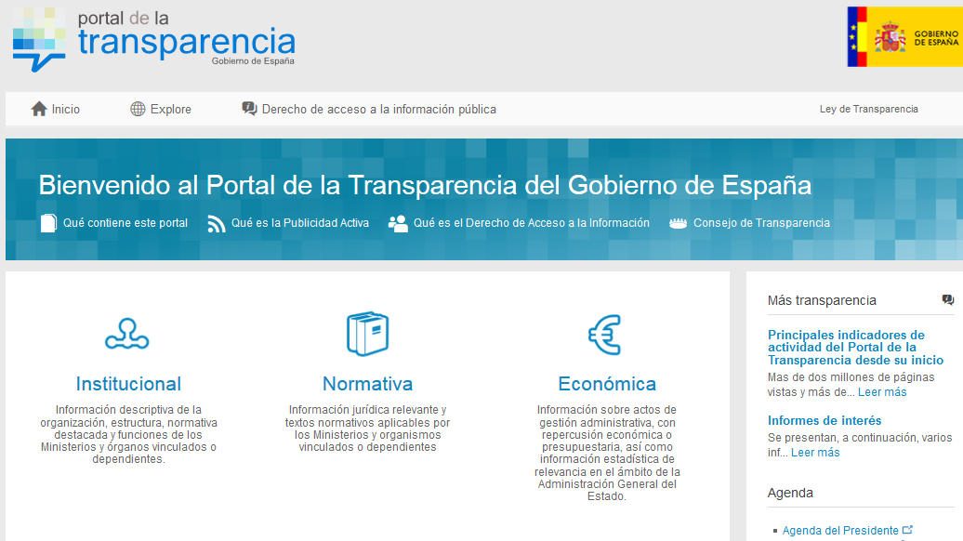
Portal de Transparencia http://transparencia.gob.es/

Slide 19
Necesitamos información sobre
Investigaciones realizadas sobre comunicación social (mass communication) del 2007 a 2013 y
que se realicen en el ámbito de las Facultades de Comunicación e Información de las Universidades públicas o privadas españolas.
Información sobre:
Investigador Principal (IP)
Email
Memoria del proyecto
Financiación

Slide 20
Acciones
Solicitud por escrito en el Registro de Ministerio de Economía e Innovación. Diciembre 2014
Solicitud Telemática. Marzo 2015
Solicitud por escrito en el Registro de Ministerio de Economía e Innovación de información sobre 201 proyectos. Julio 2015.
Solicitud individualizada (1 memoria de un proyecto, e información sobre 5 proyectos) Octubre 2015
Titulo, referencia del número del proyecto y convocatoria (fecha). .
Boletín o medio por el cual se ha publicado la resolución . Nombre del Investigador/es principal/es (Ip),
Universidad y Facultad a la que pertenece
en, así corno teléfono, dirección o ema¡l de contacto en la Universidad . .
Resumen del proyecto y si es posible memoria c¡entífica .
Cantidad concedida y
Estado del proyecto de investigación.

Slide 21
Las respuestas del Gobierno
Dos correos
Respuesta a C: Uno del Ministerio de Economía y Competitividad 9/07/2015 solicitando la tabla Excel con todas las referencias a las investigaciones en respuesta a la solicitud de JULIO de 2015
Respuesta a B: Otro del Ministerio de Presidencia 10/07/15 en donde se informa que se puede acceder a través del Portal de Transparencia al estado de la solicitud.
Un envío con la información (incompleta) en un CD

Slide 22
Contestación MINICO julio 2015
Hoja Excel con 201 proyectos
Se deniega:
el teléfono, dirección o email del contacto del investigador principal alegando la Ley 15/1999 de Protección de Datos Personales.
Además tampoco se proporcionan las memorias científico-técnica de los proyectos, “por
“No tener carácter público, ni contarse con la debida autorización de los investigadores principales ni de las instituciones solicitantes de los proyectos. Su suministro podría vulnerar derechos legalmente protegidos en el ámbito de la propiedad industrial o intelectual”
“Debe tenerse en cuenta además, la imposibilidad material de suministrar dicha información, dada su magnitud: se trata de documentos de una extensión media de 30 páginas para un total de 201 proyectos. No obstante, en la información suministrada se incluya para cada proyecto un resumen detallado de la memoria científico técnica”.

Slide 23
Algunos datos de los MINICO
Años | Nº proyectos | Suma de Importe concedido | Media por año
2007 | 13 | 718.982,00 | 55.306,31
2008 | 12 | 584.914,00 | 48.742,83
2009 | 33 | 1.528.230,08 | 46.310,00
2010 | 53 | 1.281.274,00 | 24.174,98
2011 | 30 | 1.178.517,01 | 39.283,90
2012 | 38 | 1.207.908,00 | 31.787,05
2013 | 22 | 1.084.462,50 | 49.293,75
Total | 201 | 7.584.287,59 | 37.732,77

Slide 24
UNIVERSIDAD COMPLUTENSE DE MADRID | 32
UNIVERSIDAD AUTONOMA DE BARCELONA | 18
UNIVERSITAT POMPEU FABRA CCT | 15
UNIVERSIDAD DE NAVARRA | 10
UNIVERSIDAD DEL PAIS VASCO EUSKAL HERRIKO UNIBERTSITATEA | 10
UNIVERSIDAD REY JUAN CARLOS | 9
UNIVERSIDADE DE SANTIAGO DE COMPOSTELA | 9
UNIVERSIDAD DE BARCELONA | 8
UNIVERSIDAD DE MALAGA | 8
UNIVERSIDAD DE VALENCIA | 7
UNIVERSIDAD DE SEVILLA | 7
FUNDACION UNIVERSITARIA SAN PABLO CEU | 7
UNIVERSIDAD CARLOS III DE MADRID | 6
UNIVERSIDAD ROVIRA I VIRGILI | 6
UNIVERSITAT JAUME I DE CASTELLO | 5
UNIVERSITAT RAMON LLULL, FUNDACIO PRIVADA | 5
UNIVERSIDAD DE SALAMANCA | 4
UNIVERSIDAD DE MURCIA | 3
UNIVERSIDAD DE GRANADA | 3

Slide 25
Conclusiones sobre la Ley de Transparencia
La Ley permite varias vías para no dar la información:
se trata de datos que exigen una reelaboración previa (artículo 18, c),
incluso que son solicitudes que sean manifiestamente repetitivas o
tengan un carácter abusivo no justificado con la finalidad de transparencia de esta Ley (artículo 18, e).
también podrían alegarse cualquiera de los límites recogidos en los doce apartados del artículo 14:
desde la seguridad nacional a la protección del medio ambiente,
afecta al secreto profesional y a
la propiedad intelectual e industrial de los investigador (artículo 14. 1 j), o
a intereses económicos y comerciales (artículo 14. 1 h).
límite del derecho de acceso según el artículo 15 por protección de datos personales. Lo absurdo de la normativa española es que podría iniciarse un proceso de consulta a los investigadores principales para que aleguen lo que estimen oportuno y estos negarse a que se entreguen sus datos (artículo 19.3).

Slide 26
Conclusiones sobre nuestra petición de información
El acceso a la información en manos de las administraciones públicas es cada vez más útil para cualquier investigación. La gratuidad, la rapidez y la entrega de información en formato reutilizable debe ser algo normal en nuestra sociedad.
Las Administraciones Públicas tiende a mejorar sus recursos dedicados a la transparencia y acceso a la información pública. Las primeras peticiones de información no eran atendidas y a medida que la transparencia se va implantando se obtienen respuestas.
No es admisible (por la alusión a protección de datos personales) la negativa a facilitar el número de teléfono y la dirección de mail del investigador principal cuando son las de su centro de trabajo Ambas fundamentadas en el derecho a la
El MINICO debería no solo subvencionar, también poner en contacto a proyectos con objetos similares o próximos. La investigación puede tener una fase de reserva, pero deben de fomentarse las sinergias y dar a la luz los resultados, porque el dinero público debe servir para mejorar a toda sociedad.

Slide 27
Reflexiones finales
Tan importante como un buena de ley de acceso a la información pública y la transparencia es:
La formación de los servidores públicos en la transparencia
La puesta en forma de los archivos y registros, tanto en su versión digital como física.
La concienciación de este recurso a la ciudadanía
Siempre nos asaltará la duda de si la Ley más que cumplir los objetivos de Transparencia y Acceso a la Información Pública nos encontramos con una norma PROPAGANDÍSTICA… GATOPARDESCA.
Sin embargo, las normas adquieren “vida propia”
Marco legal internacional
Las convicciones sociales…
Las acciones de los funcionarios

Slide 28
Un ruego… pidan documentos a los poderes públicos … y pregunten
Gracias por su atención
Manuel Sánchez de Diego Fernández de la Riva
msdiego@ucm.es

